Slide 1

Министерство образования и науки РФ
Пермский национальный исследовательский политехнический университет
Электротехнический факультет
Кафедра: Информационные технологии и автоматизированные системы
Курсовая работа по дисциплине
«Базы данных»
Тема: «Разработка информационной системы сети ресторанов Sushi Shop»
Выполнил: студент группы РИС-23-1б
Гордеев Василий Андреевич
Проверил: доцент кафедры ИТАС
Петренко Александр Анатольевич

Slide 2
Актуальность и цели работы.
1
Актуальность
Высокая конкуренция в общепите, важность точного учета для рентабельности.
2
Цель работы
Создание эффективной реляционной БД и прототипа ИС для автоматизации учета продуктов, расчета себестоимости и анализа маржинальности в "Sushi-shop".
3
Основные задачи
Анализ предметной области и проектирование БД.
Реализация БД в PostgreSQL с бизнес-логикой (функции, триггеры).
Разработка веб-приложения для взаимодействия с БД.
Обеспечение ролевого доступа.

Slide 3

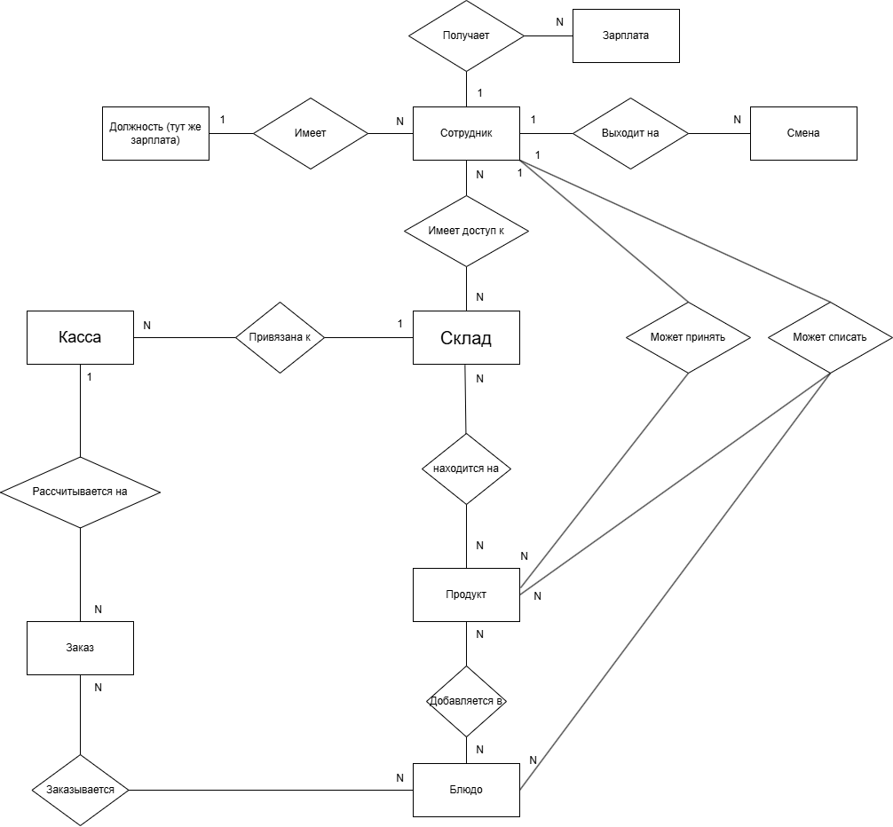
Концептуальная модель данных (ER-диаграмма)

Slide 4
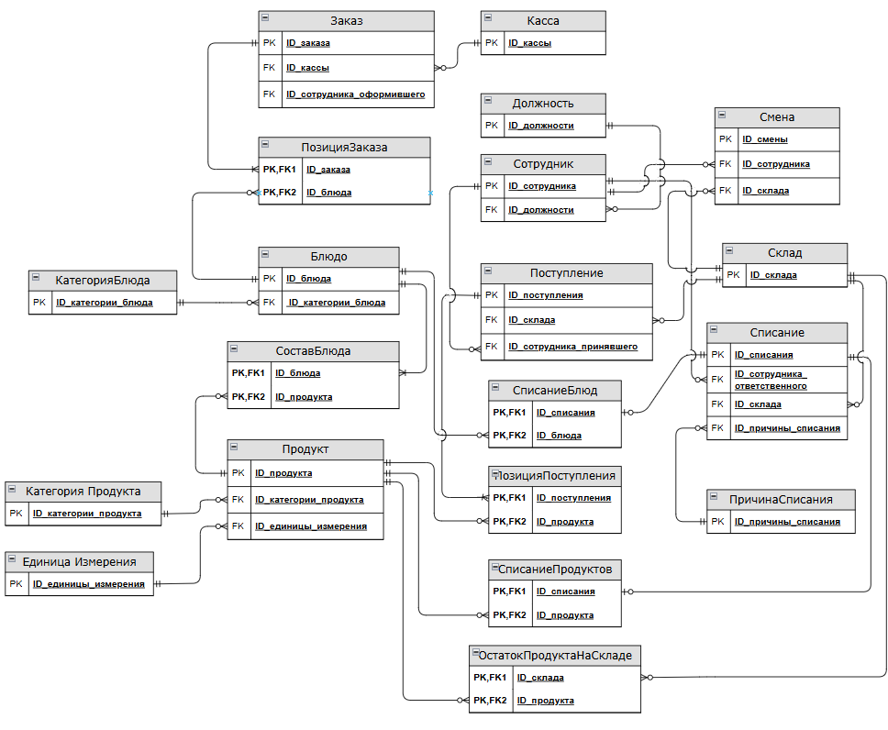
Логическая модель данных

Slide 5
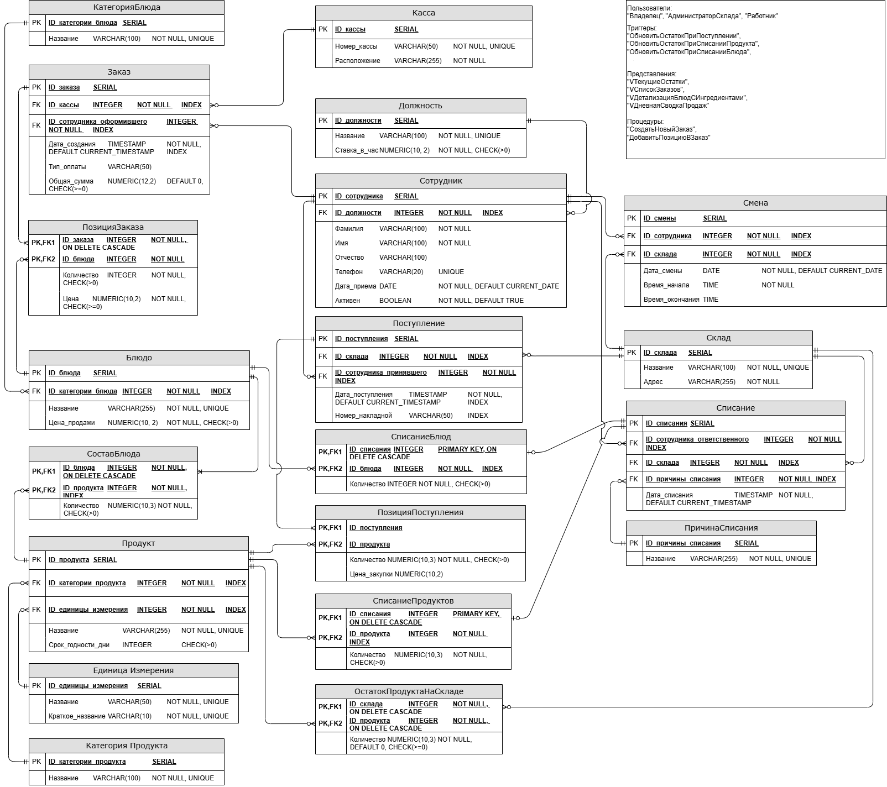
Физическая модель данных

Slide 6
Технологический стек и архитектура системы
Трехуровневая архитектура
(Клиент (браузер) -> Веб-сервер (Flask) -> Сервер БД (PostgreSQL)).
Ключевые особенности реализации БД:
СУБД: PostgreSQL
1
Нормализованная структура (3НФ).
2
Использование представлений (Views) для отчетов.
Бэкенд: Python, Flask
3
Бизнес-логика на стороне БД (хранимые функции, триггеры для автоматического обновления остатков).
4
Ролевая модель доступа.
Фронтенд: HTML, CSS (Bootstrap)
Инструменты: pgAdmin, VS Code

Slide 7
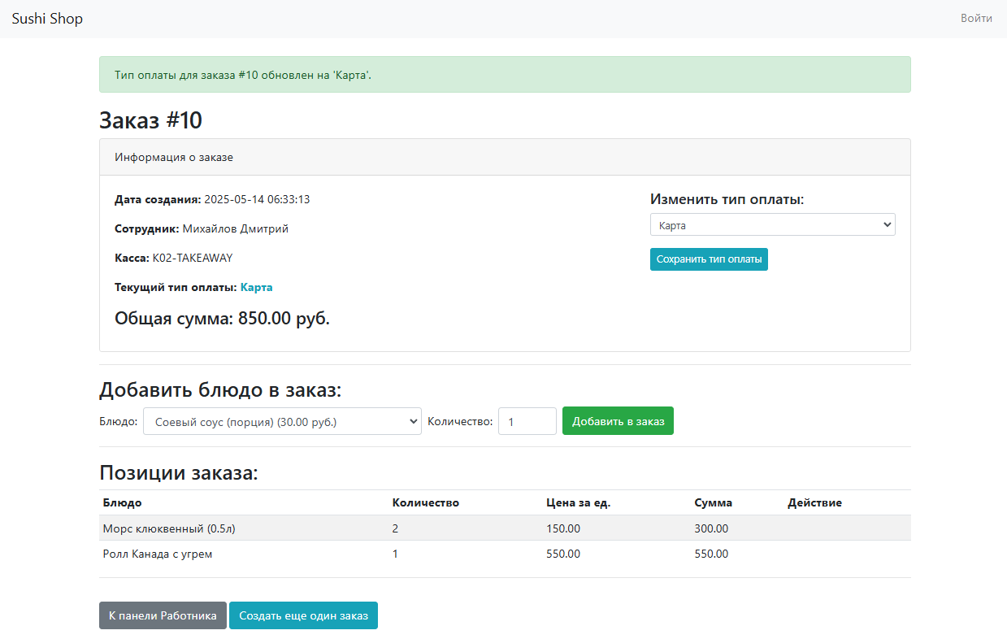
Функционал веб-приложения (Роль "Работник")

Slide 8
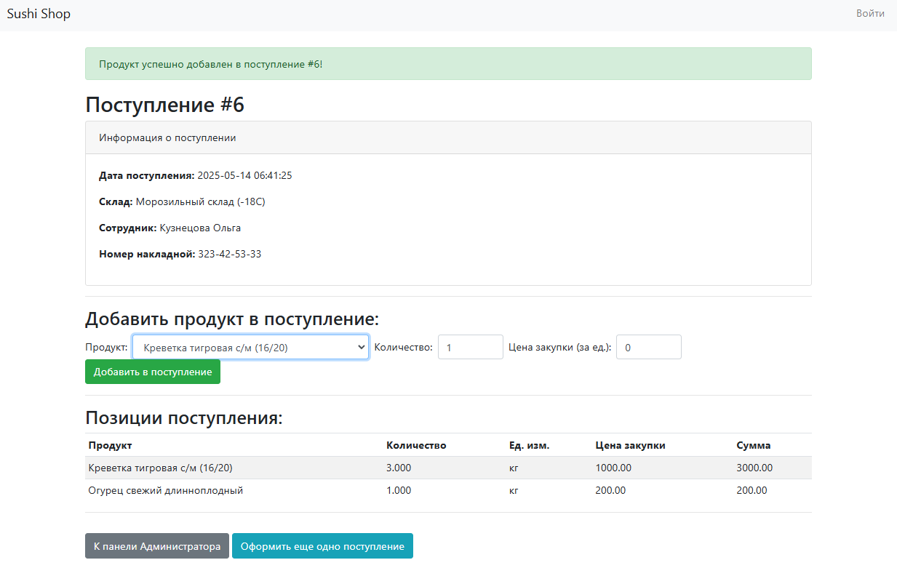
Функционал веб-приложения
(Роль "Администратор Склада")

Slide 9
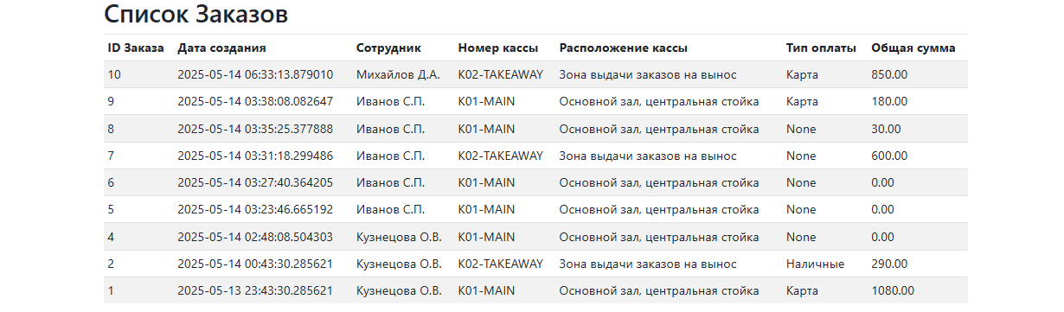
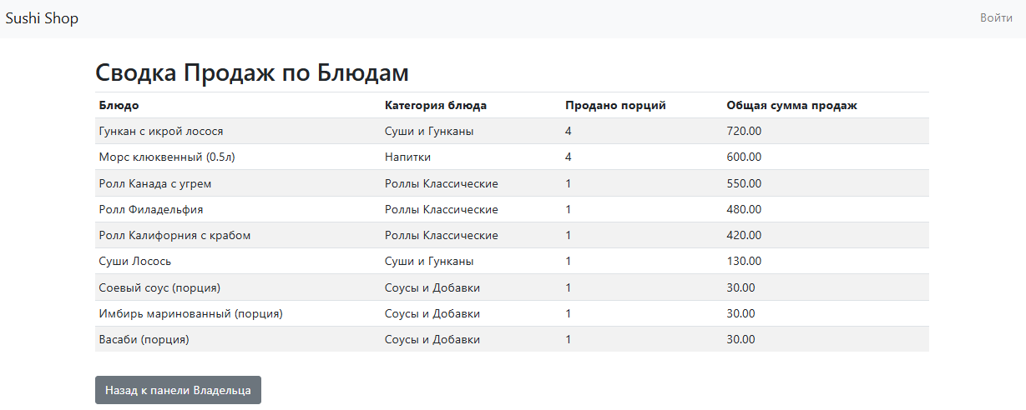
Функционал веб-приложения (Роль "Владелец")

Slide 10




Результаты и практическая
значимость.
1
Разработана и реализована реляционная БД для "Sushi-shop".
2
Создан прототип веб-приложения с ролевым доступом.
3
Автоматизированы ключевые процессы учета (остатки, заказы, поступления, списания).
4
Система протестирована и готова к демонстрации.
Основа для полнофункциональной ИС.
Инструмент для повышения эффективности
управления рестораном.
Методический материал.

Slide 11



Заключение
Направления дальнейшего развития:
1
Расширение функционала (партионный учет, поставщики).
2
Интеграция с другими системами.
3
Улучшение интерфейса и UX.

Slide 12
Спасибо за внимание!

